Slide 1
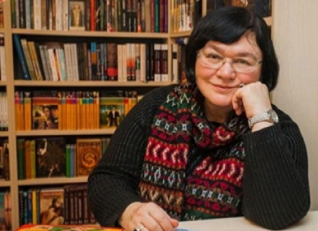
Леся Воронина – сучасна письменниця, авторка багатьох книг для дітей. «Таємне Товариство Боягузів, або Засіб від переляку № 9»

Slide 2
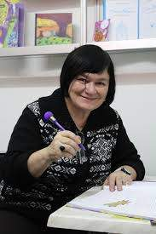
Народилася Леся Воронина (справжнє ім'я Вороніна Олена Анастасіївна) в Києві в
письменницькій родині.
Назвали дівчинку Лесею на честь
великої письменниці Лесі Українки.
Її дід Прохор Воронін був
письменником, тато – художником і
реставратором, а мама – перекладачем художніх творів.
Леся Воронина закінчила відділення філологічного факультету Київського університету імені Тараса Шевченка.

Slide 3
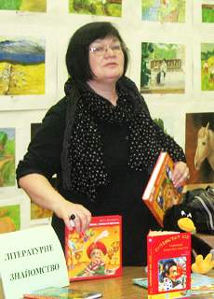
Леся Воронина
Літературні псевдоніми
Гаврило Ґава,
Ніна Ворон,
Олена Вербна,
Сестра Лесич.

Slide 4






РЕКЛАМА

Slide 5
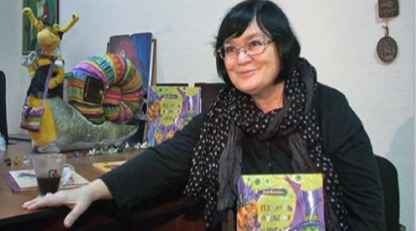
Дослідження-відновлення
Продовжіть речення
1.Леся Воронина народилася в
місті...
2. Cправжнє прізвище письменниці…
3. Літературні псевдоніми...
4.Твори письменниці..
5. Головний герой повісті « Таємне Товариство Боягузів...» ...

Slide 6

Зроби те, чого боїшся, і ти побореш страх.
Марк Твен
Чому, на вашу думку, ми
розмірковуємо про страх і боягузів?
Асоціативні вікна
Поясни лексичне значення Страх – це… | Намалюй символ
Створи асоціативний ланцюжок | Підбери антоніми

Slide 7
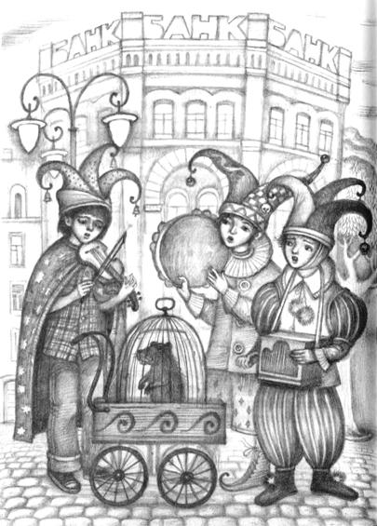
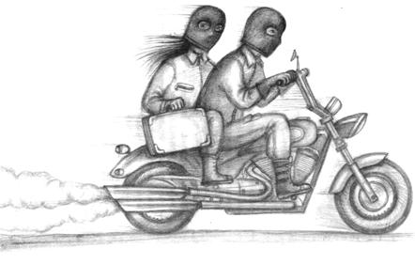
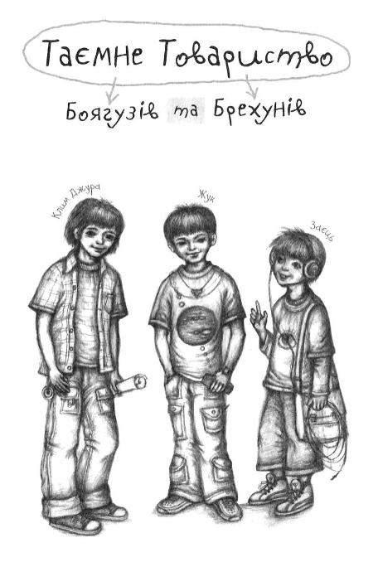
Перегляньте буктрейлер за посиланням: https://www.youtube.com/watch?v=OakSgN4I6KY

Slide 8

Домашнє завдання
1.Прочитати «Таємне Товариство боягузів, або Засіб від переляку № 9»

